Slide 1
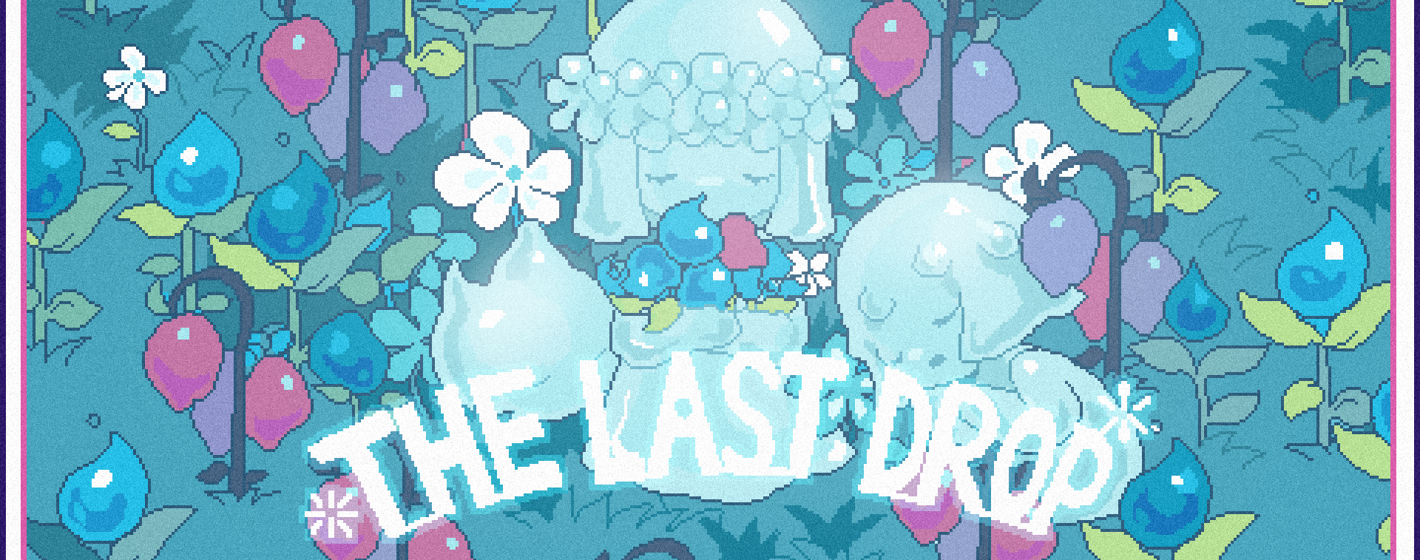
The Last Drop —— update
2019.10.26

Slide 2
最新进展
完成了属性攻击的美术表现
完成了召唤物（炮台/防护罩）的逻辑和美术表现
完成了背包、物品系统、UI的逻辑和美术表现
实现了大多数水果的使用效果（Buff类、攻击类、成长类）

Slide 3
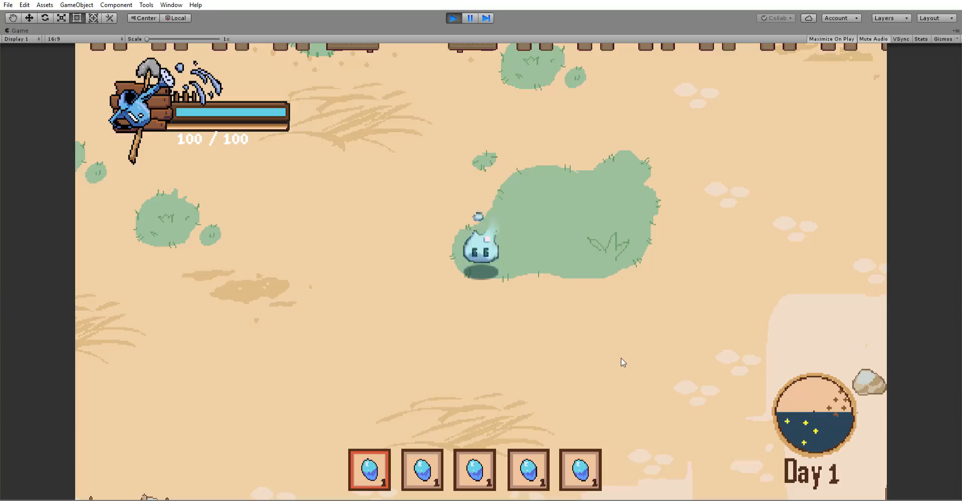

Slide 4
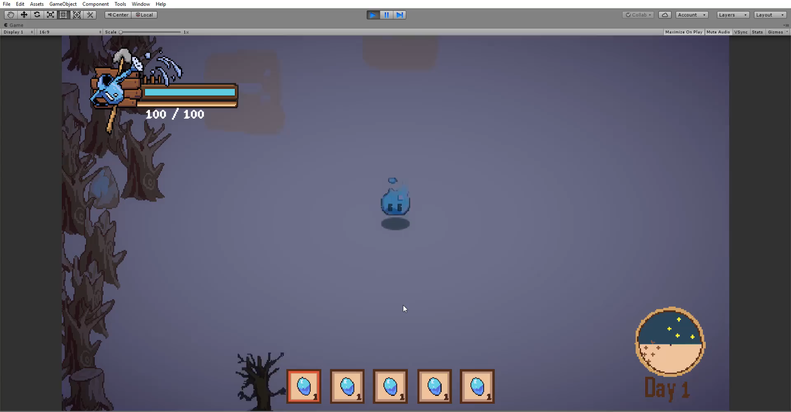

Slide 5

我们需要1~2位美术

